Slide 1

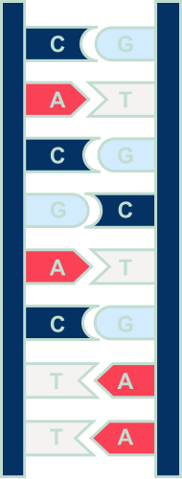
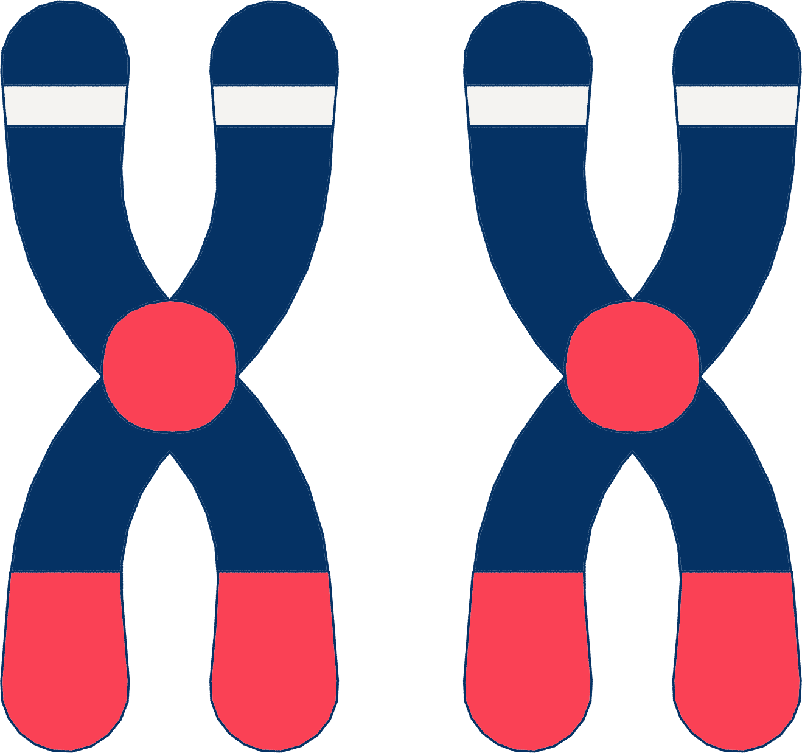
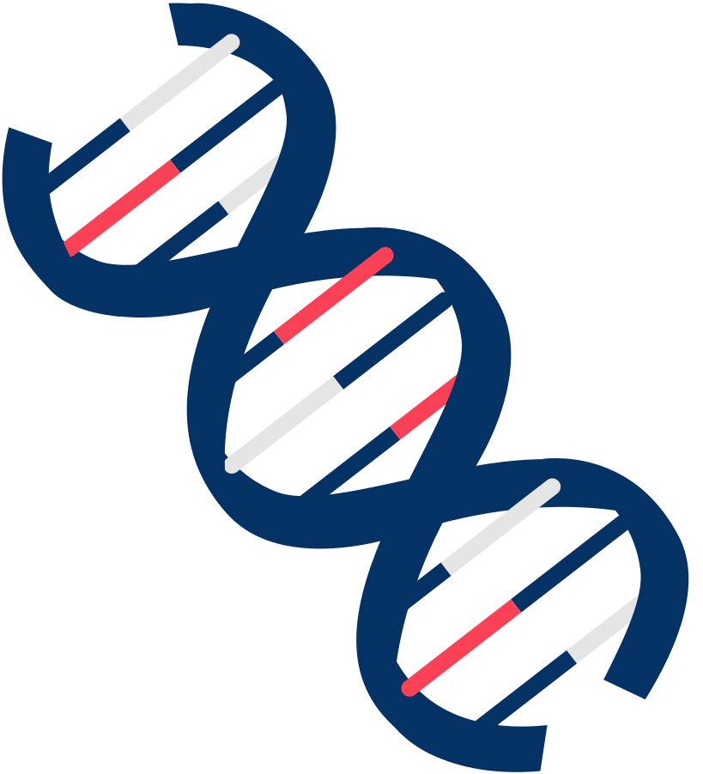
УСТРОЙСТВО И ФУНКЦИИ НА
ДНК И РНК

Slide 2
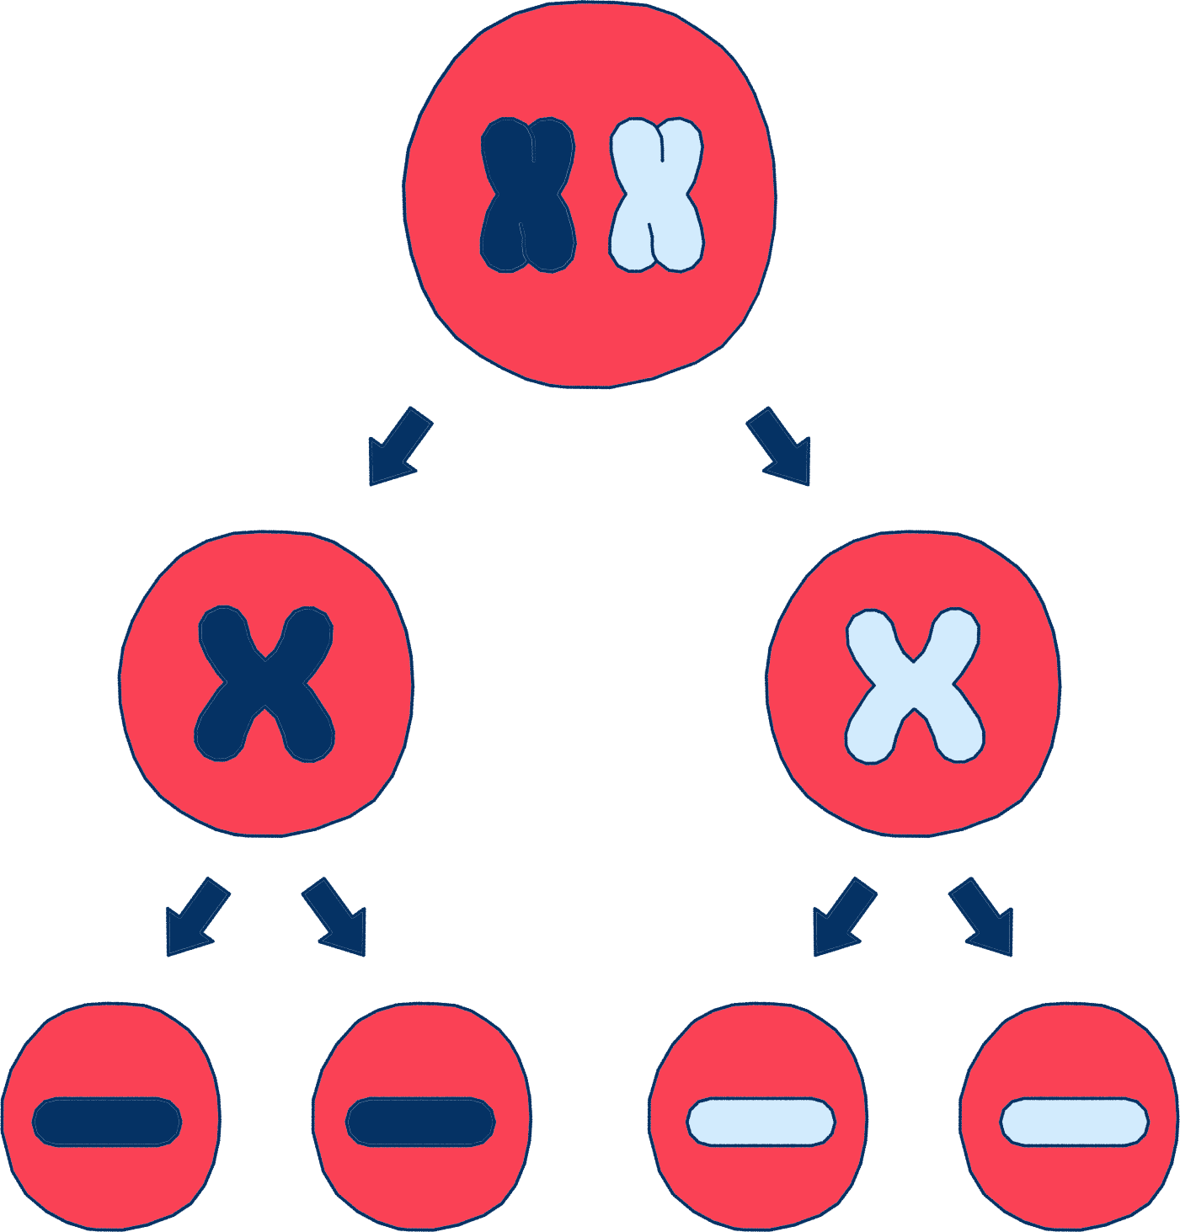
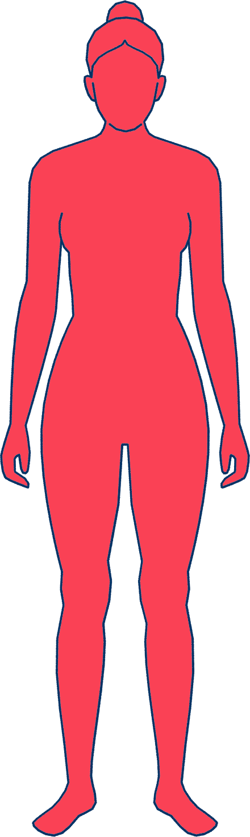
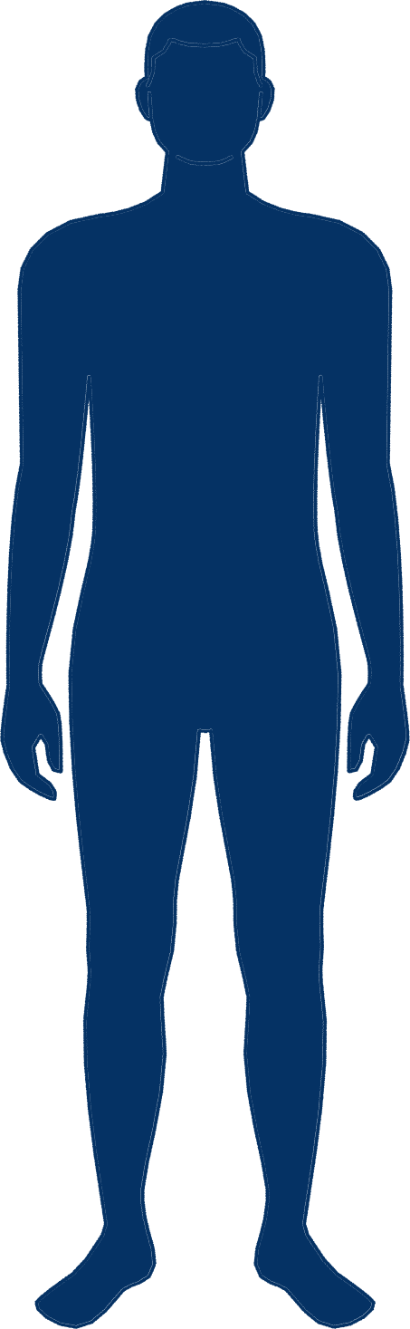
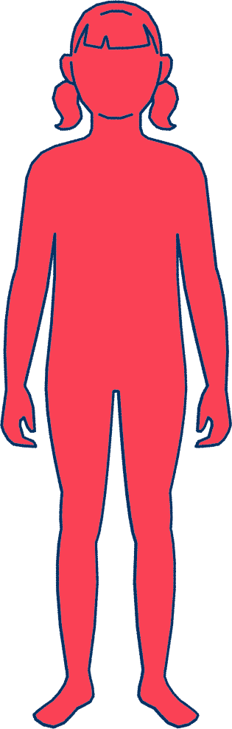
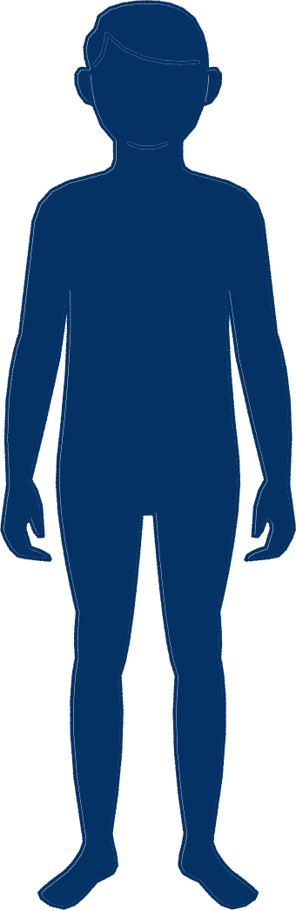

ЗАЩО СМЕ ТАКИВА, КАКВИТО СМЕ?
  Огледайте съучениците си. Всеки изглежда различно.
  Защо някои имат къдрава коса, а други - права?
  Защо имат различен цвят на очите, различна височина и цвят на кожата?
Помислете за черта, която сте наследили от някой от вашите родители. Кои от вашите черти можете да определите като предаващи се в потомството?

Slide 3
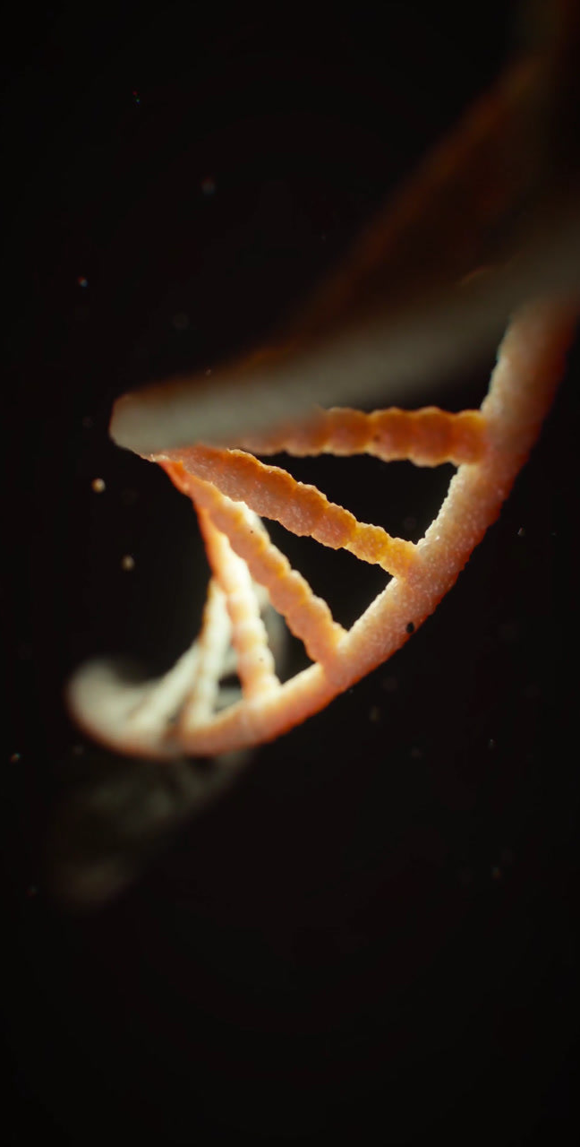
КАКВО Е ДНК?
ДНК (Дезоксирибонуклеинова киселина) е молекулата, която съхранява генетичната информация на живите организми. Тя определя как организмът расте, развива се и функционира.
ДНК дава необходимите инструкции за изграждането и поддържането на живота, подобно на архитектурния план, по който се строят сградите.
Ако рапънете ДНК молекулите във вашето тяло, те ще достигнат до Слънцето и ще се върнат обратно около 600 пъти!
СТРУКТУРА НА ДНК
  ДНК молекулата има формата на двойна спирала (прилича на усукана стълбичка).
  Стъпалата на стълбичката са изградени от нуклеотиди.

Slide 4
СТРУКТУРА
ДНК е изградена от две нишки, усукани една около друга във форма на двойна спирала.
Всяка нишка е направена от нуклеотиди.
ОСНОВНИ ВЕРИГИ (СТРАНИ НА СТЪЛБАТА)
Двете вериги са изградени от захар, наречена десоксирибоза и свързана с нея фосфатна група.
МЕЖДУСПИРАЛНИ ВРЪЗКИ (СТЪПАЛА)
Двете спирали на ДНК са свързани чрез двойки нуклеотидни бази. Всяко стъпало е формирано от два свързани нуклеотида.

Slide 5
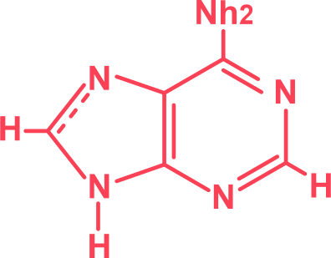

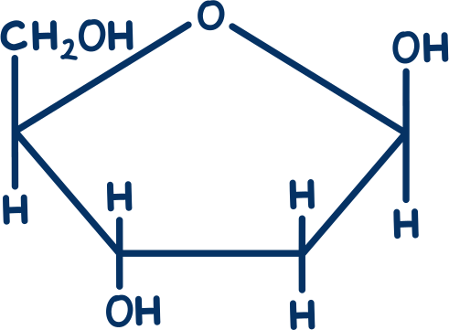
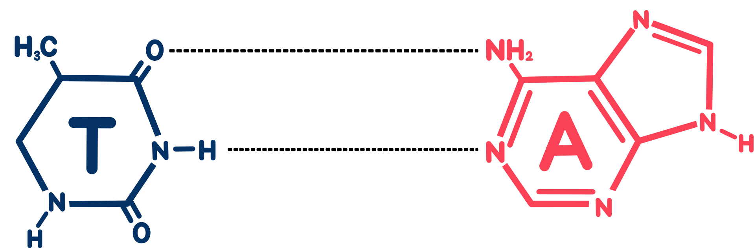
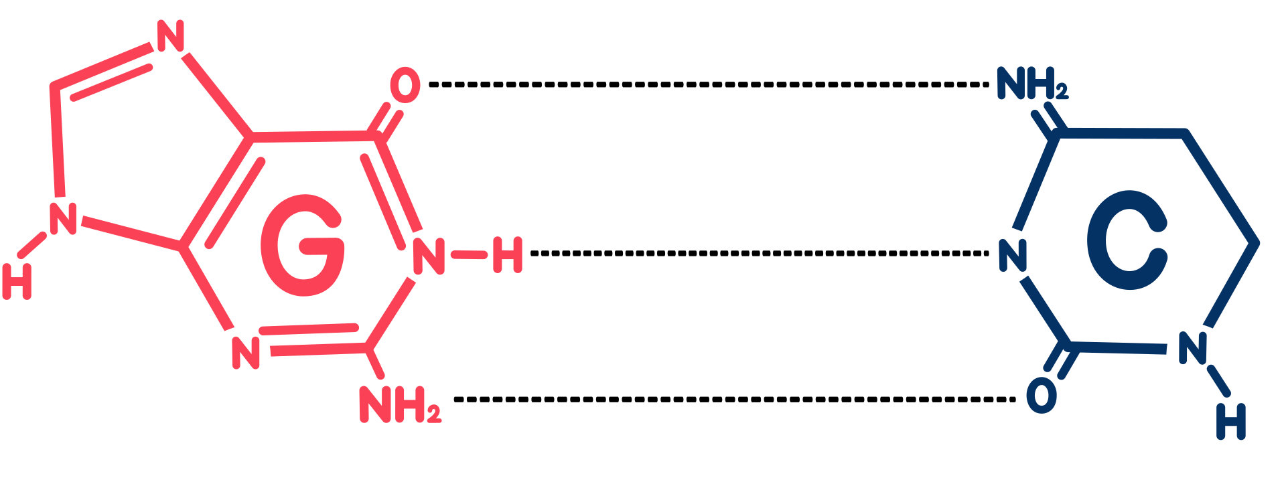
КАКВО Е НУКЛЕОТИД?
Нуклеотидът е основната градивна единица на ДНК и РНК — нещо като "буква" в генетичния код.
Всеки нуклеотид се състои от 3 части:
  Азотна база – тя кодира генетичната информация.
В ДНК: Аденин (A), Тимин (T), Гуанин (G) и Цитозин (C)
В РНК: Тимин (T) се заменя с Урацил (U)
  Захар – в ДНК това е дезоксирибоза, а в РНК – рибоза
  Фосфатна група – свързва нуклеотидите помежду им във верига
Нуклеотидите се свързват един с друг чрез фосфодиестерни връзки между фосфатната група на единия и захарта на другия.
Фосфатна група
Азотна база
Дезоксирибоза

Slide 6
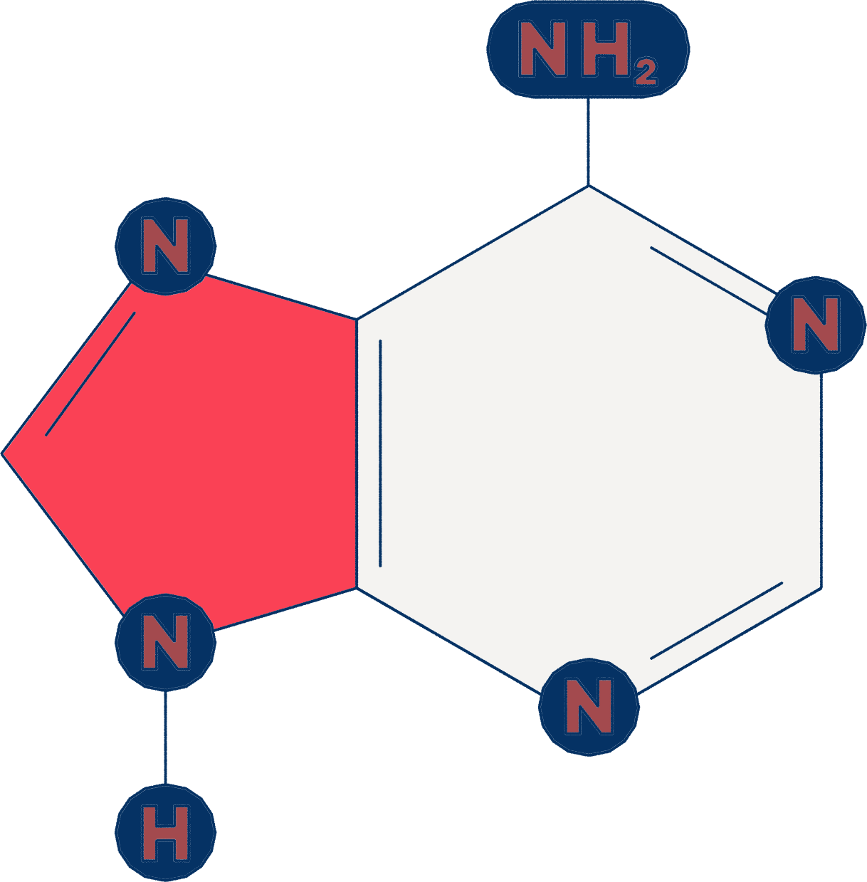
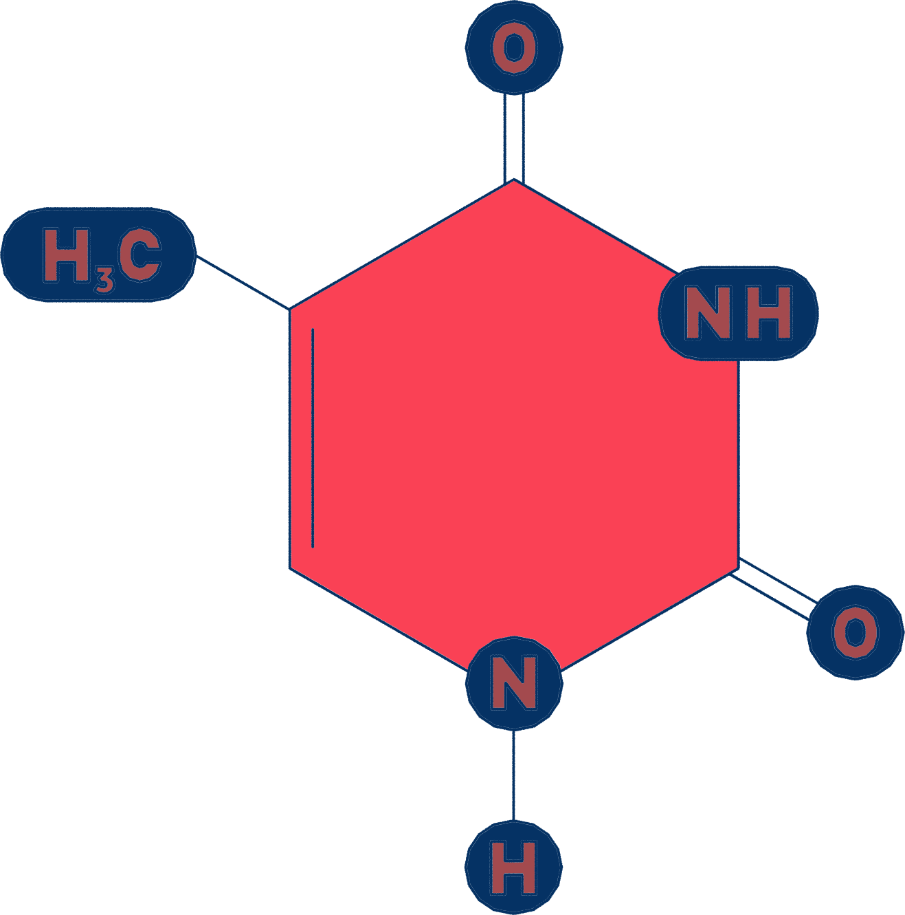
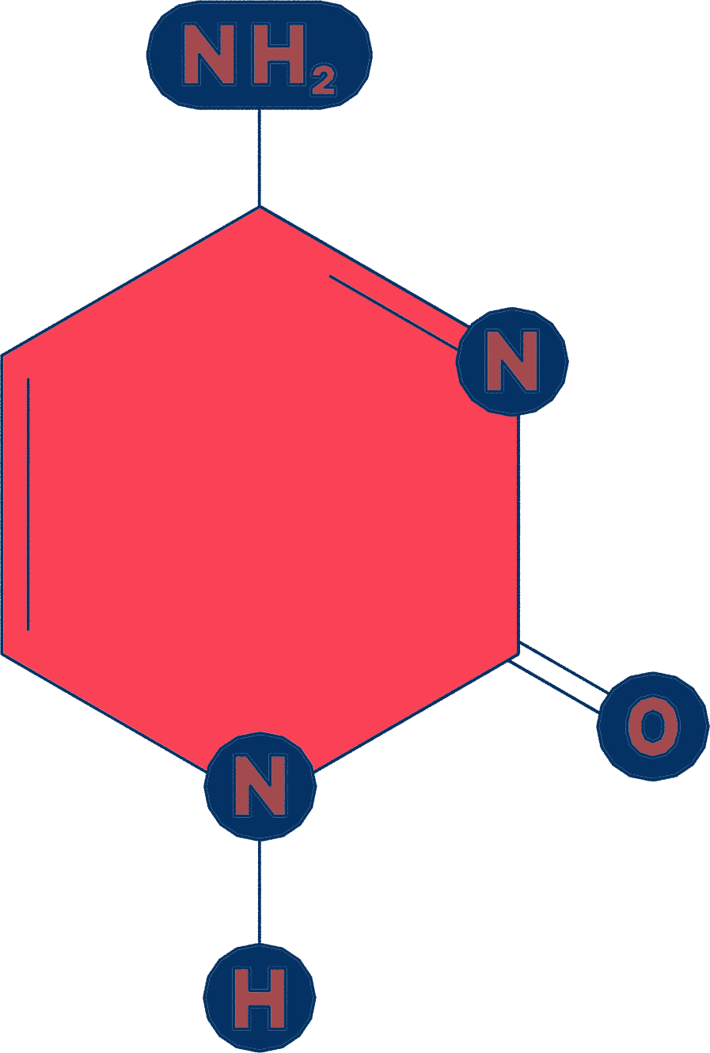
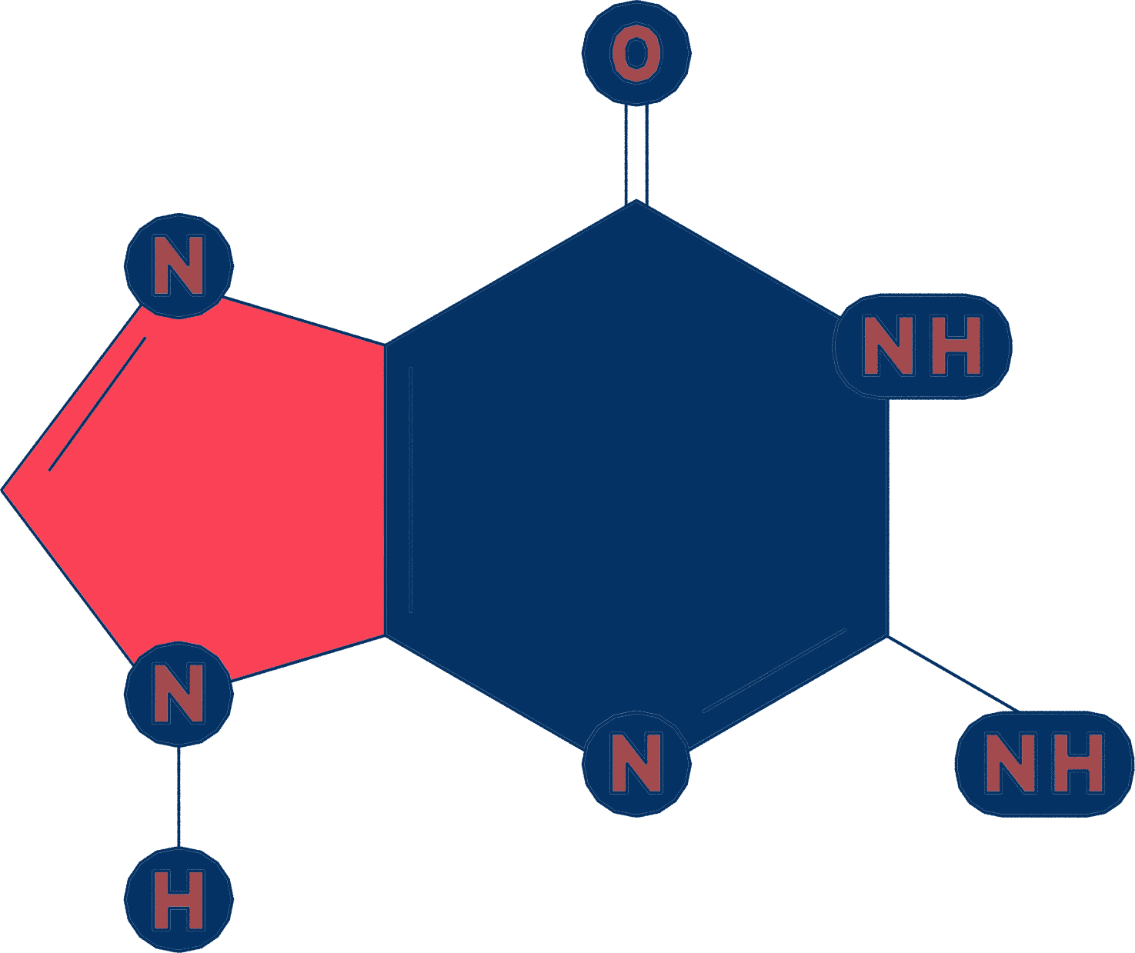
АЗОТНИ БАЗИ В ДНК
АДЕНИН (A)
ТИМИН (T)
ЦИТОЗИН (C)
ГУАНИН (G)
Пуринов нуклеотид, който винаги се свързва с тимин (Т) в ДНК и с урацил (U) в РНК.
Пиримидинов нуклеотид, който винаги се свързва с аденин (А).
Пиримидинов нуклеотид, който винаги се свързва с гуанин (G).
Пуринов нуклеотид, който винаги се свързва с цитозин (С).

Slide 7

КАКВО Е РНК?
РНК (Рибонуклеинова киселина) е молекула, която помага на ДНК да превърне генетичния код в белтъци. РНК играе ролята на посредник между ДНК и протеин-синтезиращите органели в клетките.
ЗАХАР | Рибоза
СТРУКТУРА | Едноверижна
БАЗИ | Аденин (A), Урацил (U), Цитозин (C), Гуанин (G)
ФУНКЦИЯ | Пренася инструкции за синтез на белтъци от ДНК до рибозомите.

Slide 8
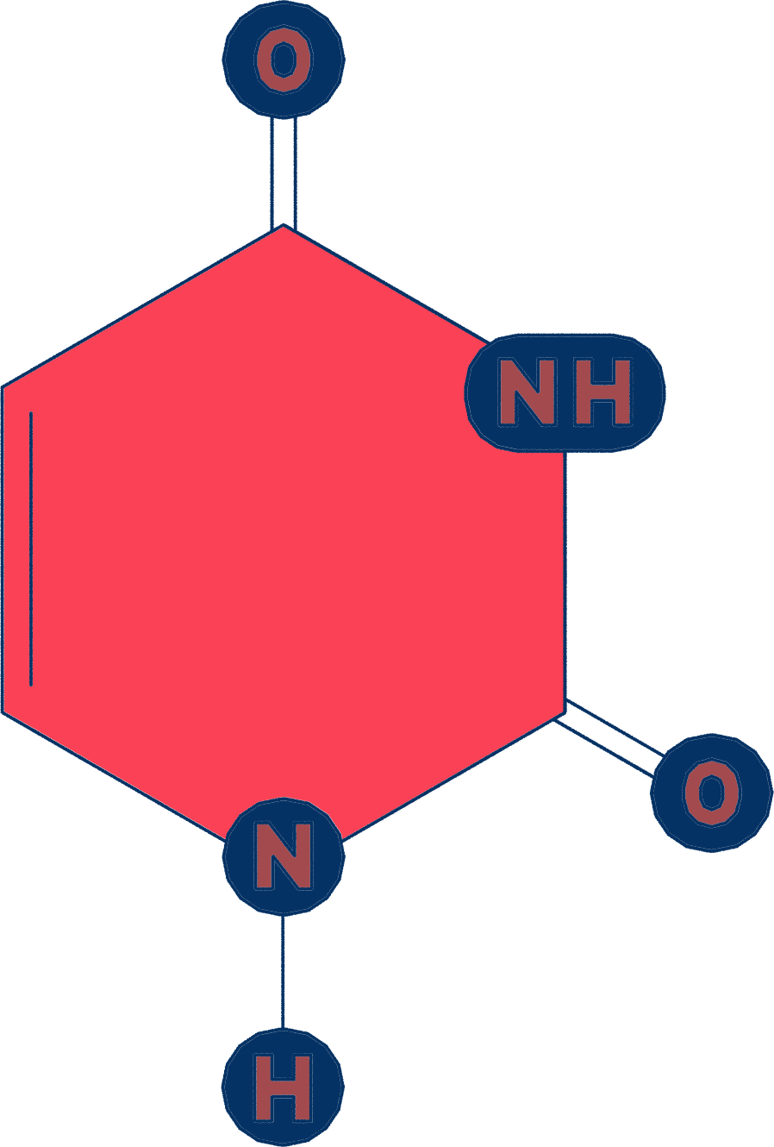
АЗОТНИ БАЗИ В РНК
АДЕНИН(A)
УРАЦИЛ (U)
ЦИТОЗИН (C)
ГУАНИН(G)
Пуринов нуклеотид, който винаги се свързва с урацил (U) в РНК.
Пиримидинов нуклеотид, който присъства самов РНК и замества тимина (Т) от ДНК.
Пиримидинов нуклеотид, който винаги се свързва с гуанин (G).
Пуринов нуклеотид, който винаги се свързва с цитозин (С).

Slide 9
КАКВО НАУЧИХМЕ?
  По какво си приличат и по какво се различават ДНК и РНК?
  Каква е ролята на отделните нуклеотиди в полинуклеотидната верига?
  С какво се характеризира правилото за комплементарност на базите?
  Защо е необходимо да има различни видове азотни бази в структурата на ДНК и РНК молекулите?
  Сравнете по важност двете молекули.

Slide 10
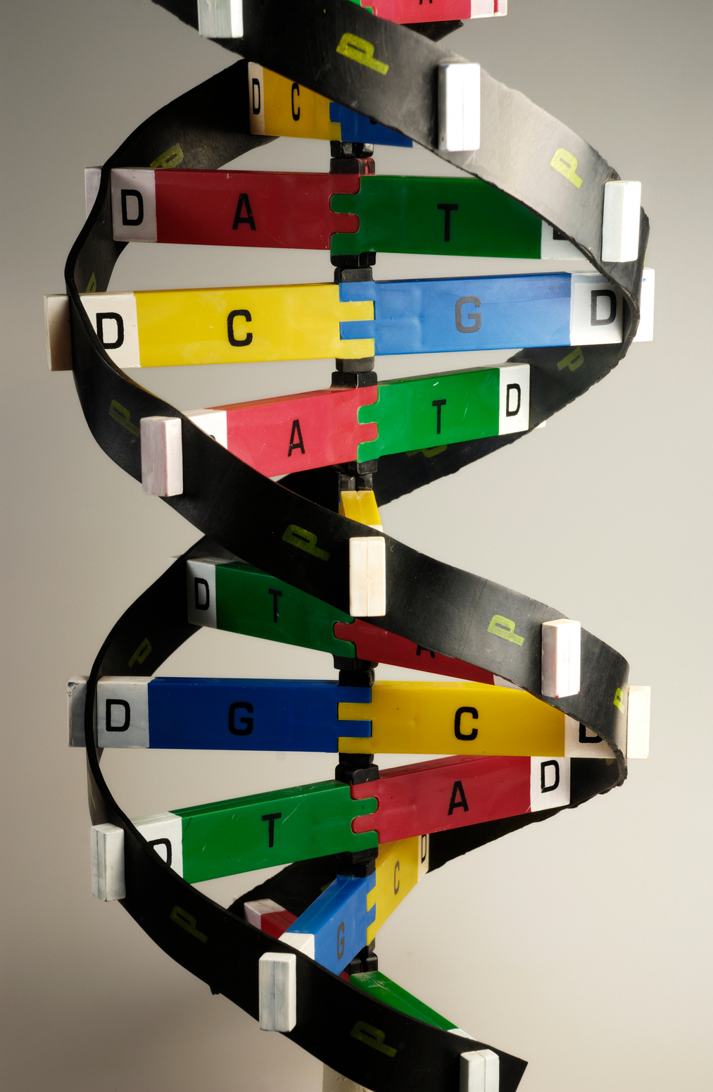
ГРУПОВА РАБОТА
НАПРАВЕТЕ НУКЛЕОТИДИ
  Изрежете необходимите за изграждането на ДНК молекулата азотни бази (A, T, C, G).
  Оцветете всяка база в различен цвят. Например:
    Аденин (A): червено
    Тимин (T): зелено
    Цитозин (C): жълто
    Гуанин (G): синьо
  Изрежете достатъчен брой дезоксирибоза и фосфатни остатъци за изграждането на нуклеотидите.
СВЪРЖЕТЕ ПРАВИЛНО БАЗИТЕ
  Свържете всяка пуринова азотна база със съответстващата й пиримидинова база.
  Използвайте лепило или тиксо, за да залепите базите една за друга.

Slide 11
ГРУПОВА РАБОТА
НАПРАВЕТЕ ДВОЙНО ИЗВИТА ДНК СПИРАЛА
  Подредете двойките азотни бази една над друга, за да формирате междуспиралните връзки (стъпалата на стълбата).
  Изградете захарофосфатния скелет на ДНК молекулата, като залепите необходимия брой дезоксирибоза и фосфатни групи за две дълги ленти от картон.
  Закрепете всяка връзка към два срещуположни нуклеотида от двете ДНК вериги.
  Залепете добре връзките с тиксо или лепило.
  Внимателно извийте вашата ДНК молекула в двойно спирална форма.

Slide 12
КРИТЕРИЙ | ОТЛИЧНО | ДОБРЕ | ЗАДОВОЛИТЕЛНО | НЕОБХОДИМО Е ПОДОБРЕНИЕ
ПРАВИЛНО СВЪРЗВАНЕ НА БАЗИТЕ | Всички бази са правилно свързани (A-T, C-G). | Повечето бази са правилно свързани; единични грешки. | Някои бази са погрешно свързани. | Много от базите са неправилно свързани.
СТРУКТУРА И ПРИЛЕЖНОСТ | Моделът ясно показва структура на ДНК, спретната и добре конструирана молекула.. | Моделът в общи линии показва добре структурата; спретната, с минимални забележки в конструкцията. | Моделът е не съвсем ясен; липсва прилежност или добра конструкция. | Моделът е неясен, недовършен или небрежно изпълнен.
УПОТРЕБА НА МАТЕРИАЛИ | Материалите са използвани креативно и по подходящ начин, няма остатъци. | Материалите са използвани по подходящ начин, минимално количество остатъци. | Някои материали са използвани по неподходящ начин или има много остатъци. | Неизползвани, похабени материали или погреяно употребени.
СЪТРУДНИЧЕСТВО И АКТИВНО УЧАСТИЕ | Всичнки членове на групата участват активно; отлична работа в екип. | Повечето членове на групата участват ефективно; добра екипна работа. | Някои ученици са работили видимо повече от други; непостоянна работа в екип. | Минимално участие на повечето ученици в групата; слаба работа в екип.
КАК СЕ СПРАВИХМЕ?

